Slide 1
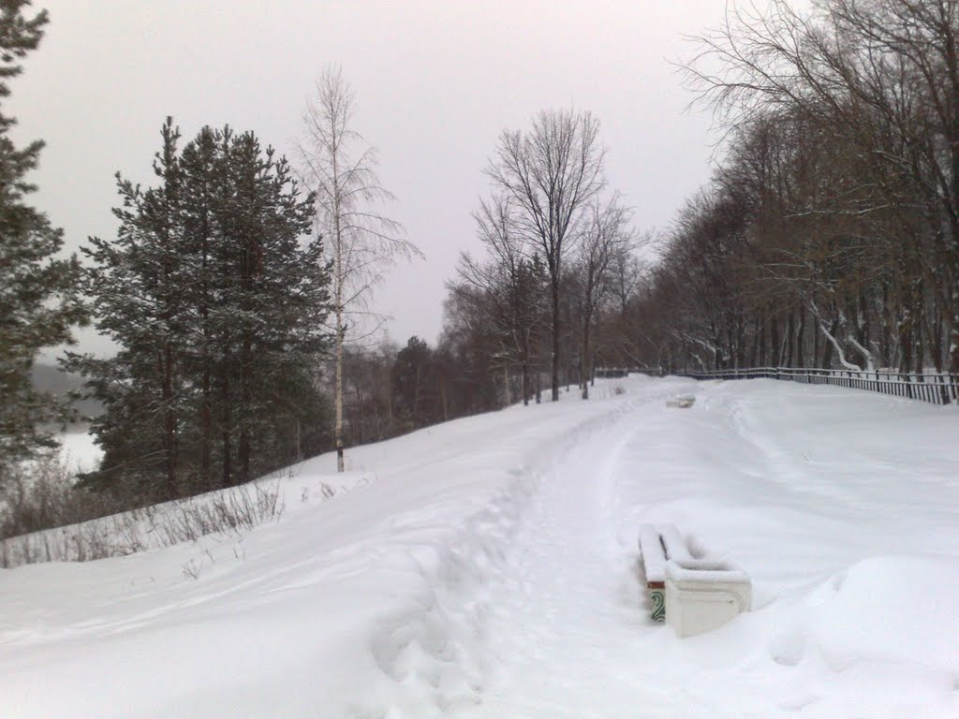
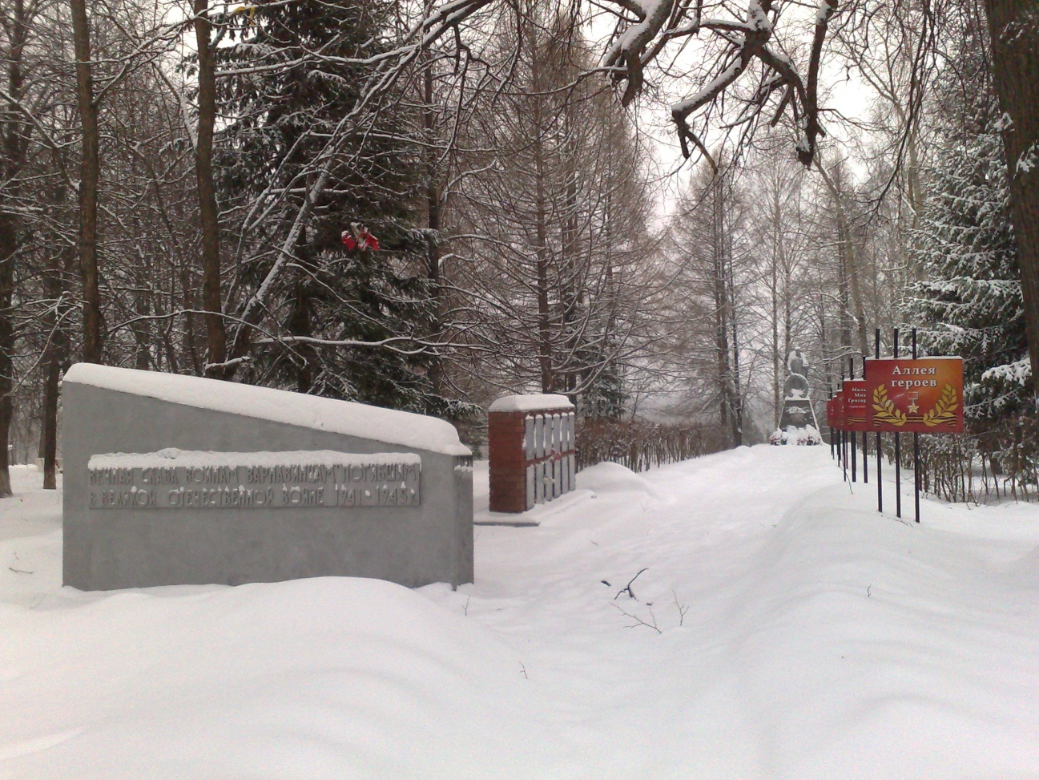
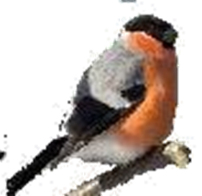
«Помощь птицам нашего посёлка»
Экологический
проект
Подготовила: ученица 6 класса
МКОУ «Варнавинская С(К)ШИ»
Еньшина Зоя

Slide 2
? Проблема Как помочь птицам зимой?
Здравствуйте, дорогие ребята! Пишут вам зимующие в вашем школьном дворе
птицы. Мы знаем, что вы, юные экологи, всё знаете, всё умеете, у вас доброе сердце.
Очень просим вас разрешить наши сомнения: «Как нам выживать в холода? Поможете ли вы нам пережить эту холодную зиму?»

Slide 3
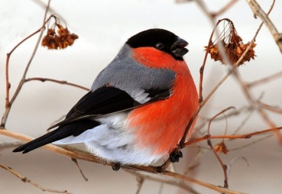
АКТУАЛЬНОСТЬ
Поэтому, считаю данный проект «Помощь птицам нашего посёлка» актуальным и полезным. Зимой птицы особенно нуждаются в нашей заботе — подкормке. И помочь им должен каждый, ведь из 10 синиц до весны доживает только 1-2, а остальные гибнут от голода. Мы живём рядом с теми, кому необходима наша помощь. Для себя я выбрала девиз: «Пусть зима будет доброй для пернатых друзей!»

Slide 4
ЦЕЛЬ проекта: Оказание помощи зимующим птицам нашего посёлка
Задачи:
Собрать материал о зимующих птицах посёлка.
Сделать памятки об оказании действенной помощи зимующим птицам.
Смастерить кормушки.
Наблюдать за повадками птиц, проверять кормушки и своевременно подсыпать в них корм.
Подвести итоги своих дел и наблюдений.

Slide 5
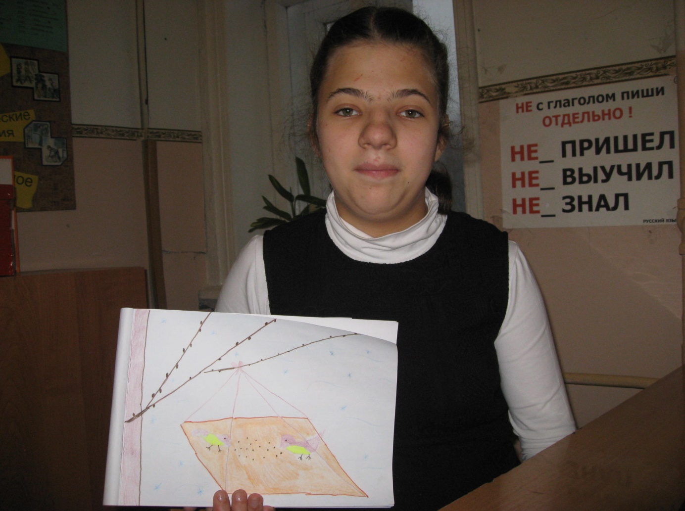
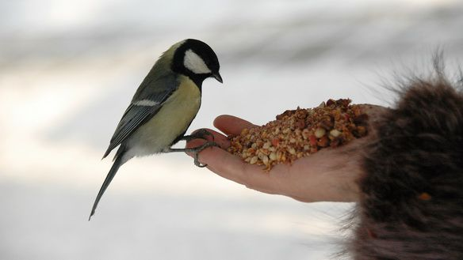
Мой девиз: «Пусть зима будет доброй для пернатых друзей!»

Slide 6
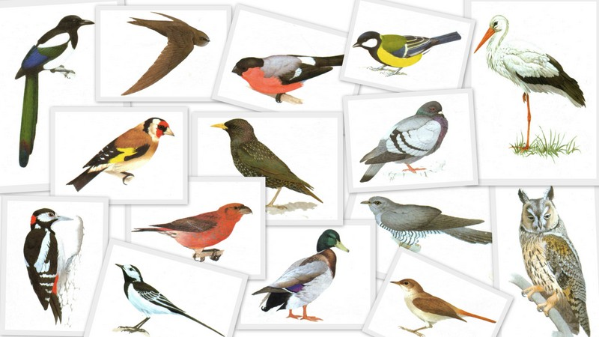
Сначала мне было интересно узнать больше о птицах, и я собрала материал о зимующих птицах посёлка.

Slide 14
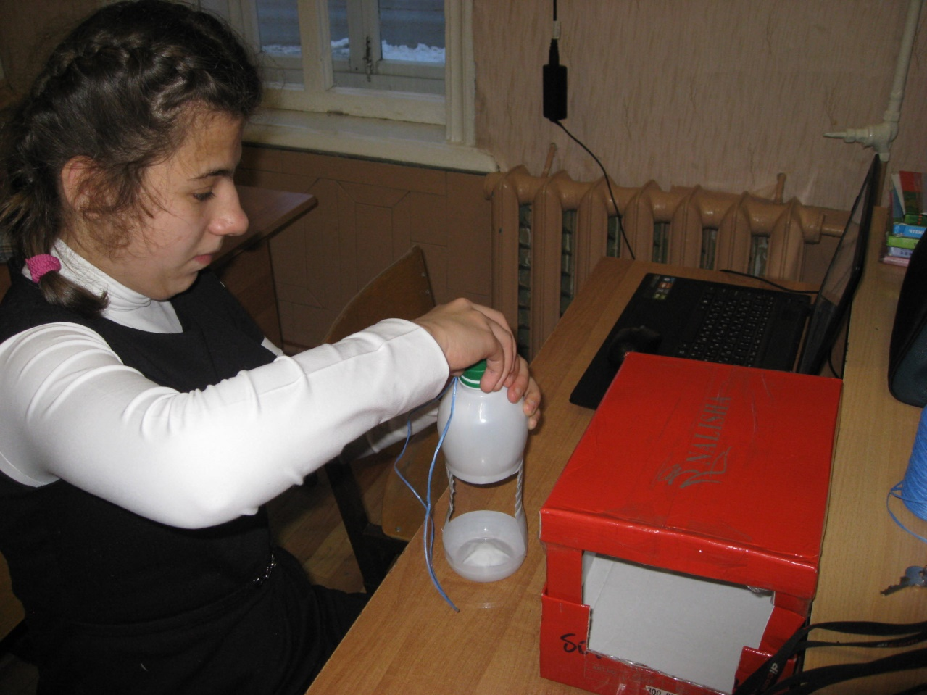
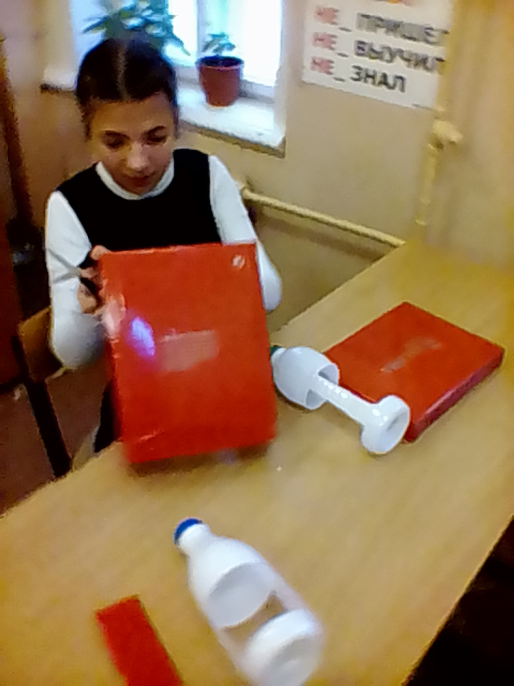
Кормушки изготовила
из пластиковых бутылок
и картонной коробки,
которую оклеила скотчем.

Slide 15
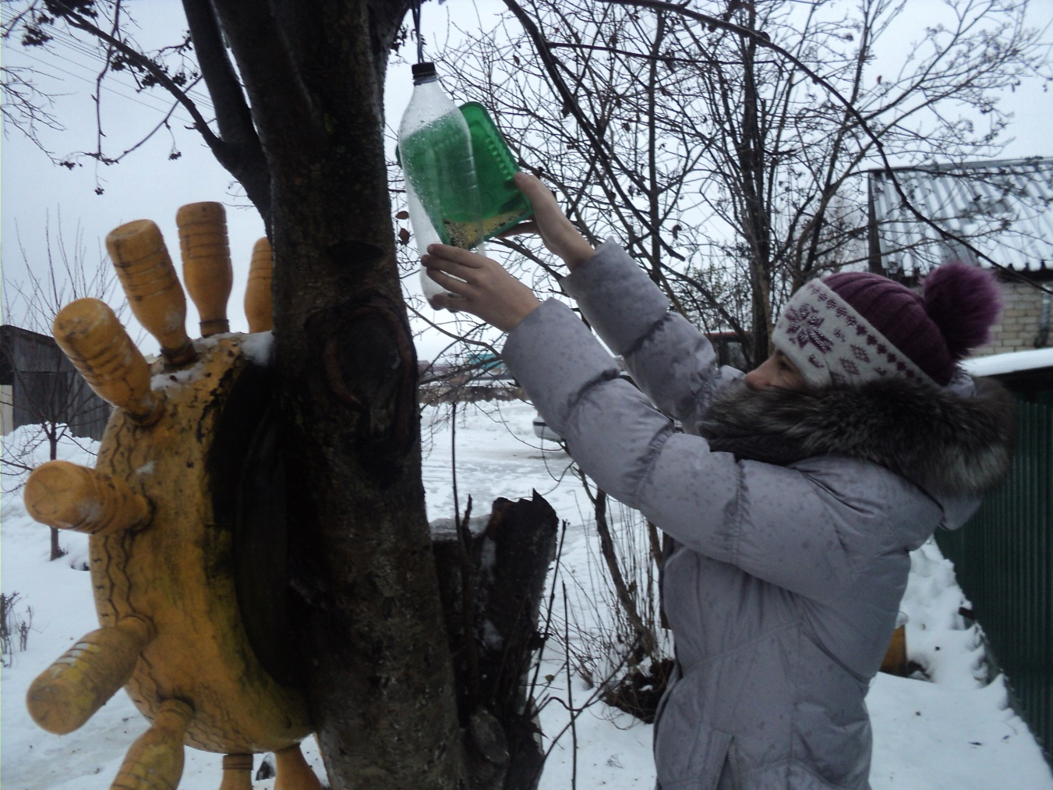
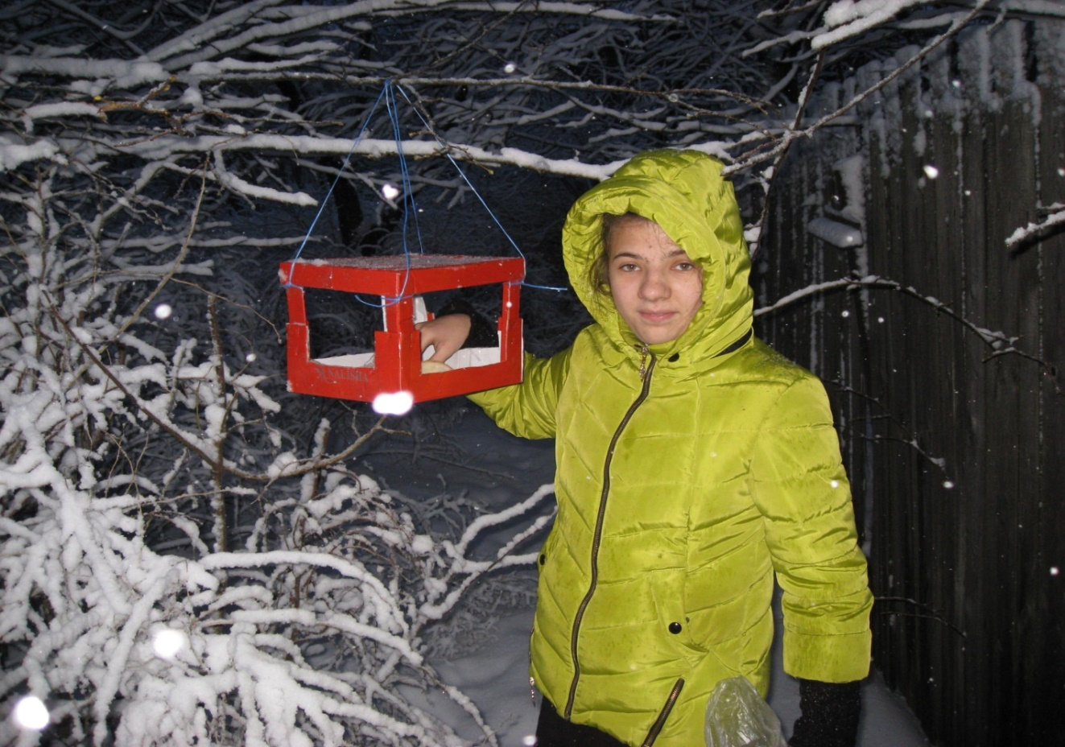
Я развесила кормушки и теперь наблюдаю за повадками птиц, проверяю кормушки и своевременно подсыпаю в них корм.

Slide 16
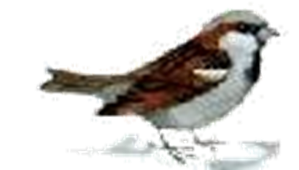
Дорогие ребята
Зимой очень трудно птицам. Они ждут нашей помощи.
Сделайте и развесьте кормушки. Не забывайте подсыпать корм. Нерегулярное наполнение кормушки может вызвать гибель привыкших к подкормке пернатых. Птицы – наши друзья! Весной они нас отблагодарят.

Slide 17
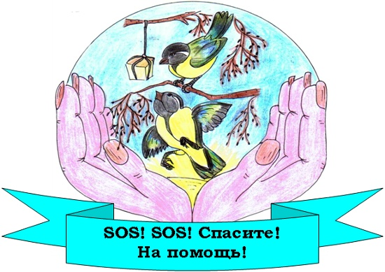
Спасибо за внимание!

